Slide 1
Docker

Slide 2
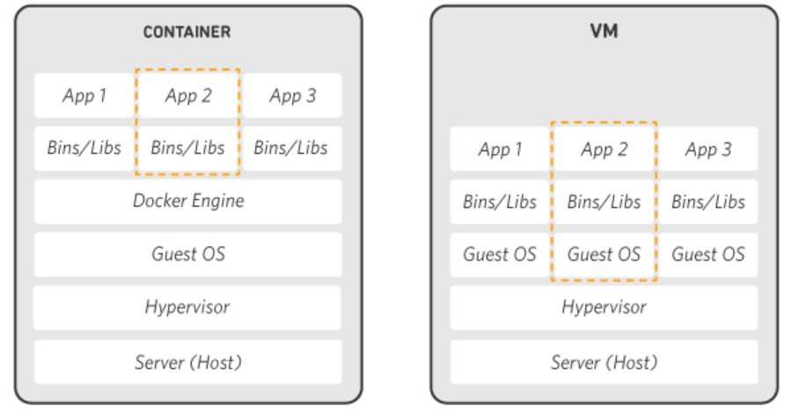
容器和虚拟机
Notes:
Docker 属于 Linux 容器的一种封装，提供简单易用的容器使用接口。
而 Linux 容器是 Linux 发展出了另一种虚拟化技术，简单来讲， Linux 容器不是模拟一个完整的操作系统，而是对进程进行隔离，相当于是在正常进程的外面套了一个保护层。对于容器里面的进程来说，它接触到的各种资源都是虚拟的，从而实现与底层系统的隔离。
Hypervisor——一种运行在基础物理服务器和操作系统之间的中间软件层，可允许多个操作系统和应用共享硬件。也可叫做VMM（ virtual machine monitor ），即虚拟机监视器

Slide 3
Docker和Google
Jeffrey Dean 2004年的 OSDI会议 MapReduce 论文
Google的MapReduce离线计算
Linux Kernel->Control Groups+chroot 进程隔离
Borg, Google的分布式计算调度系统
Jeffrey Dean
Google开源Cgroups
Notes:
Hadoop 按图索骥慢慢成为了开源界最为流行的大数据处理框架
Hadoop需要搭建专属的集群，而Google的MapReduce离线计算是和线上的业务是共享计算资源的。
Google这样做的好处自然是能大大的提高计算资源的利用率。但之所以大多数公司没有这么做，是由于Linux Kernel对资源（CPU、内存、I/O）隔离设施的缺乏。谁也不愿意看到一个日志挖掘的任务导致线上业务宕机。
Google毕竟是Google，Kernel不支持，那就改Kernel。于是Google的工程师就在Kernel里增加了一种可以做资源隔离的设施：Control Groups，再配合chroot实现了一套较为完善的机制来保证进程之间可以不互相影响。
Borg就是Google内部的分布式计算调度系统，负责统一调度各种MapReduce的资源分配和线上服务
资源隔离机制在 Google 内部使用的比较稳定了之后，就被毫无保留地贡献给了开源社区，并把它命名为 Cgroups。
Cgroups 出现后，Docker 所需要的各种原材料就齐备了
dotcloud

Slide 4
Docker和Go
相对于C/C 开发难度低，运维维护成本小
相对于python，生成的是静态文件，有效避免低级错误
并发性好，内存占用低，性能好
部署简单，生成静态文件，有glibc的地方就能运行
Notes:
java起码要安装JRE，有时候为了方便也会安装JDK
Python起码需要安装Python开发环境，有时候开源工具还要安装其他Python的第三方包
glibc是GNU发布的libc库，即c运行库。glibc是linux系统中最底层的api，几乎其它任何运行库都会依赖于glibc。这样也意味着docker在Unix/Linux系统上运行其实可以抛开Golang

Slide 5
Image镜像
镜像（Image）就是一堆只读层（read-only layer）的统一视角
union file system技术
Notes:
Docker 镜像可以看作是一个特殊的文件系统，除了提供容器运行时所需的程序、库、资源、配置等文件外，还包含了一些为运行时准备的一些配置参数（如匿名卷、环境变量、用户等）。镜像不包含任何动态数据，其内容在构建之后也不会被改变。
多个只读层，它们重叠在一起。除了最下面一层，其它层都会有一个指针指向下一层。这些层是Docker 内部的实现细节，并且能够在主机的文件系统上访问到。统一文件系统 (union file system) 技术能够将不同的层整合成一个文件系统，为这些层提供了一个统一的视角，这样就隐藏了多层的存在，在用户的角度看来，只存在一个文件系统。

Slide 6
Container容器
容器 (container) 也是一堆层的统一视角，区别在于容器的最上面那一层是可读可写的。
未运行的容器 = 镜像 + 读写层
Notes:
Docker 镜像可以看作是一个特殊的文件系统，除了提供容器运行时所需的程序、库、资源、配置等文件外，还包含了一些为运行时准备的一些配置参数（如匿名卷、环境变量、用户等）。镜像不包含任何动态数据，其内容在构建之后也不会被改变。
多个只读层，它们重叠在一起。除了最下面一层，其它层都会有一个指针指向下一层。这些层是Docker 内部的实现细节，并且能够在主机的文件系统上访问到。统一文件系统 (union file system) 技术能够将不同的层整合成一个文件系统，为这些层提供了一个统一的视角，这样就隐藏了多层的存在，在用户的角度看来，只存在一个文件系统。
boot file system （bootfs）：包含 boot loader 和 kernel。
root file system （rootfs）：包含典型的目录结构，包括 /dev, /proc, /bin, /etc, /lib, /usr, and /tmp 等再加上要运行用户应用所需要的所有配置文件，二进制文件和库文件。这个文件系统在不同的Linux 发行版中是不同的。而且用户可以对这个文件进行修改。
在 Docker 中，基础镜像中的 roofs 会一直保持只读模式，Docker 会利用 union mount 来在这个 rootfs 上增加更多的只读文件系统，最后它们看起来就像一个文件系统即容器的 rootfs。

Slide 7
Running Container
Notes:
一个运行态容器（running container）被定义为一个可读写的统一文件系统加上隔离的进程空间和包含其中的进程。
正是文件系统隔离技术使得Docker成为了一个前途无量的技术。一个容器中的进程可能会对文件进行修改、删除、创建，这些改变都将作用于可读写层（read-write layer）。下面这张图展示了这个行为。

Slide 8
Docker架构
Notes:
Docker 仓库是集中存放镜像文件的场所。镜像构建完成后，可以很容易的在当前宿主上运行，但是， 如果需要在其它服务器上使用这个镜像，我们就需要一个集中的存储、分发镜像的服务，Docker Registry (仓库注册服务器)就是这样的服务.Docker 仓库的概念跟 Git 类似，注册服务器可以理解为 GitHub 这样的托管服务。镜像仓库是 Docker 用来集中存放镜像文件的地方类似于我们之前常用的代码仓库。
Docker 使用 C/S 结构，即客户端/服务器体系结构。 Docker 客户端与 Docker 服务器进行交互，Docker服务端负责构建、运行和分发 Docker 镜像。 Docker 客户端和服务端可以运行在一台机器上，也可以通过 RESTful 、 stock 或网络接口与远程 Docker 服务端进行通信。
Docker Client ，也称 Docker 客户端。它其实就是 Docker 提供命令行界面 (CLI) 工具，是许多 Docker 用户与 Docker 进行交互的主要方式。
Docker daemon 是服务器组件，以 Linux 后台服务的方式运行，是 Docker 最核心的后台进程，我们也把它称为守护进程。它负责响应来自 Docker Client 的请求，然后将这些请求翻译成系统调用完成容器管理操作。该进程会在后台启动一个 API Server ，负责接收由 Docker Client 发送的请求，接收到的请求将通过Docker daemon 内部的一个路由分发调度，由具体的函数来执行请求。

Slide 9
Dockerfile
Notes:
Dockerfile 是自动构建 docker 镜像的配置文件， 用户可以使用 Dockerfile 快速创建自定义的镜像。Dockerfile 中的命令非常类似于 linux 下的 shell 命令。
EXPOSE 命令用来指定对外开放的端口。

Slide 10
Docker-compose
Docker-Compose项目是Docker官方的开源项目.
一个定义和运行多容器的docker应用工具
docker-compose.yml文件来定义一组相关联的应用容器
Notes:
Compose项目是Docker官方的开源项目，负责实现对Docker容器集群的快速编排。它是一个定义和运行多容器的docker应用工具。使用compose，你能通过YMAL文件配置你自己的服务，然后通过一个命令，你能使用配置文件创建和运行所有的服务。
Docker-Compose将所管理的容器分为三层，分别是工程（project），服务（service）以及容器（container）。Docker-Compose运行目录下的所有文件（docker-compose.yml，extends文件或环境变量文件等）组成一个工程，若无特殊指定工程名即为当前目录名。一个工程当中可包含多个服务，每个服务中定义了容器运行的镜像，参数，依赖。一个服务当中可包括多个容器实例，Docker-Compose并没有解决负载均衡的问题，因此需要借助其它工具实现服务发现及负载均衡。 Docker-Compose的工程配置文件默认为docker-compose.yml，可通过环境变量COMPOSE_FILE或-f参数自定义配置文件，其定义了多个有依赖关系的服务及每个服务运行的容器。
使用一个Dockerfile模板文件，可以让用户很方便的定义一个单独的应用容器。在工作中，经常会碰到需要多个容器相互配合来完成某项任务的情况。例如要实现一个Web项目，除了Web服务容器本身，往往还需要再加上后端的数据库服务容器，甚至还包括负载均衡容器等。 Compose允许用户通过一个单独的docker-compose.yml模板文件（YAML 格式）来定义一组相关联的应用容器为一个项目（project）。

Slide 11
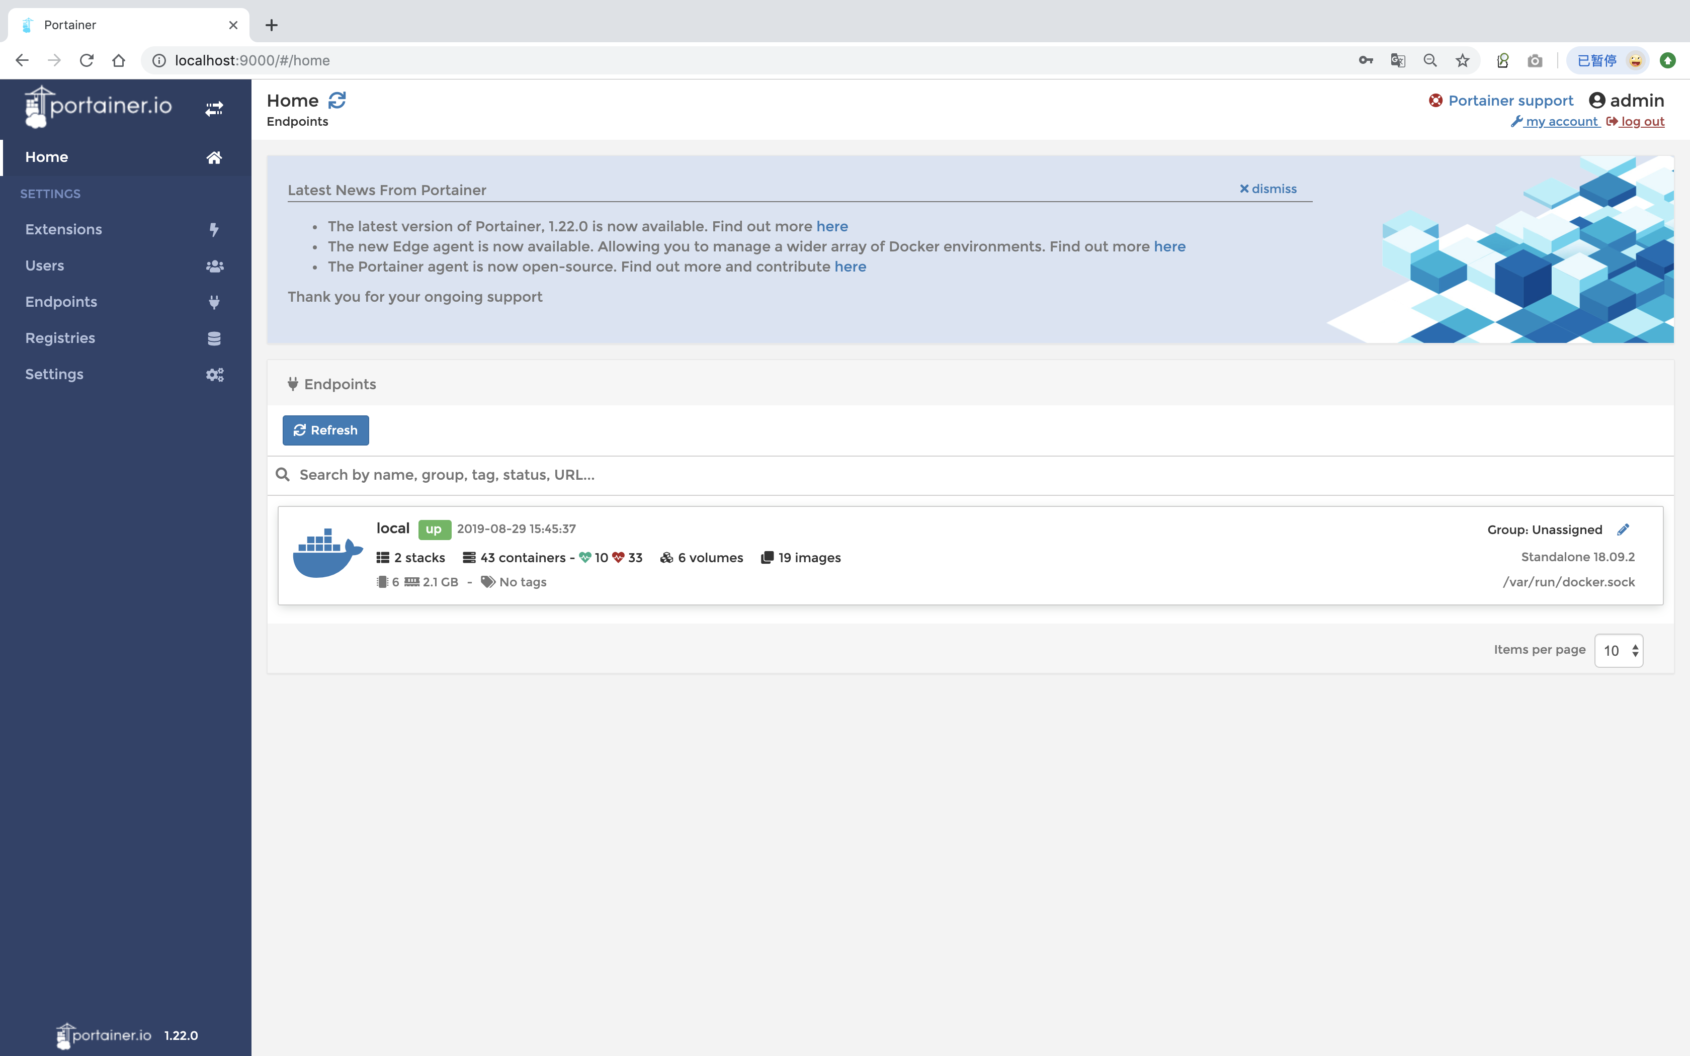
portainer
docker run -d -p 9000:9000 -v /var/run/docker.sock:/var/run/docker.sock portainer/portainer
Notes:
docker run -d -p 9000:9000 -v /var/run/docker.sock:/var/run/docker.sock portainer/portainer
Portainer是一个轻量级的Docker环境管理UI，可以管理docker host和docker swarm

